Slide 1
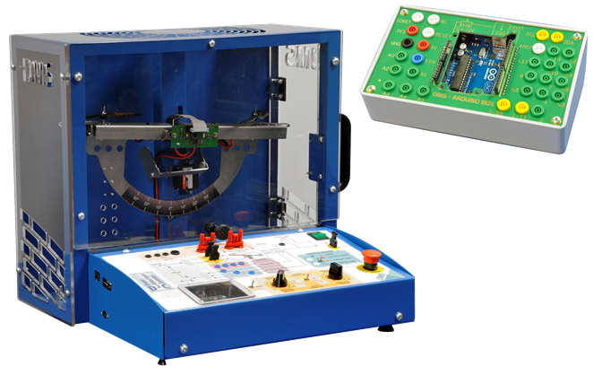

Cycle 3 Concevoir la partie commande des systèmes asservis afin de valider leurs performances xs,s s s s s
PSI 

Slide 2
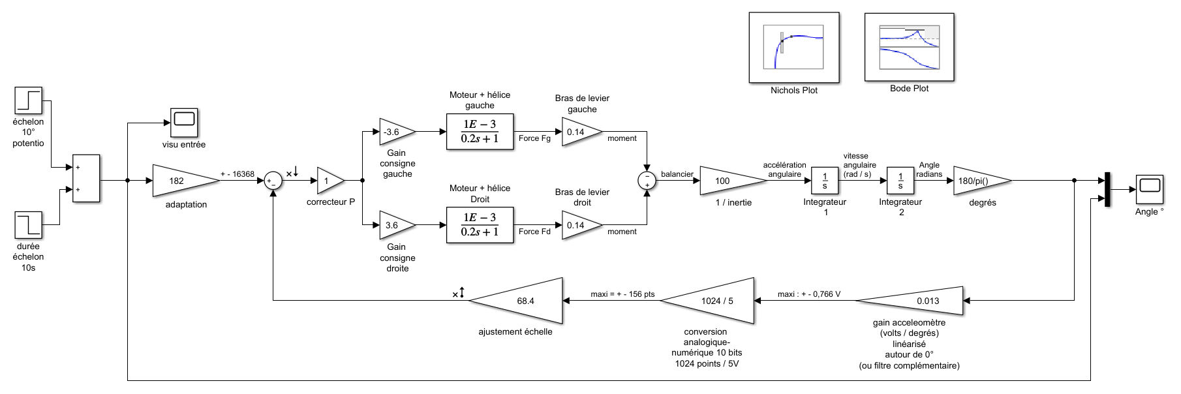
Activité 1

Slide 3
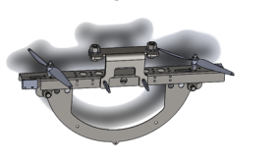
Activité 1
2 branches
Fonction de transfert du moteur et de l’hélice
2 intégrateurs
Anticipation de la stabilité

Slide 4
Activité 2
2 branches
Fonction de transfert du moteur et de l’hélice
2 intégrateurs
Anticipation de la stabilité

Slide 5
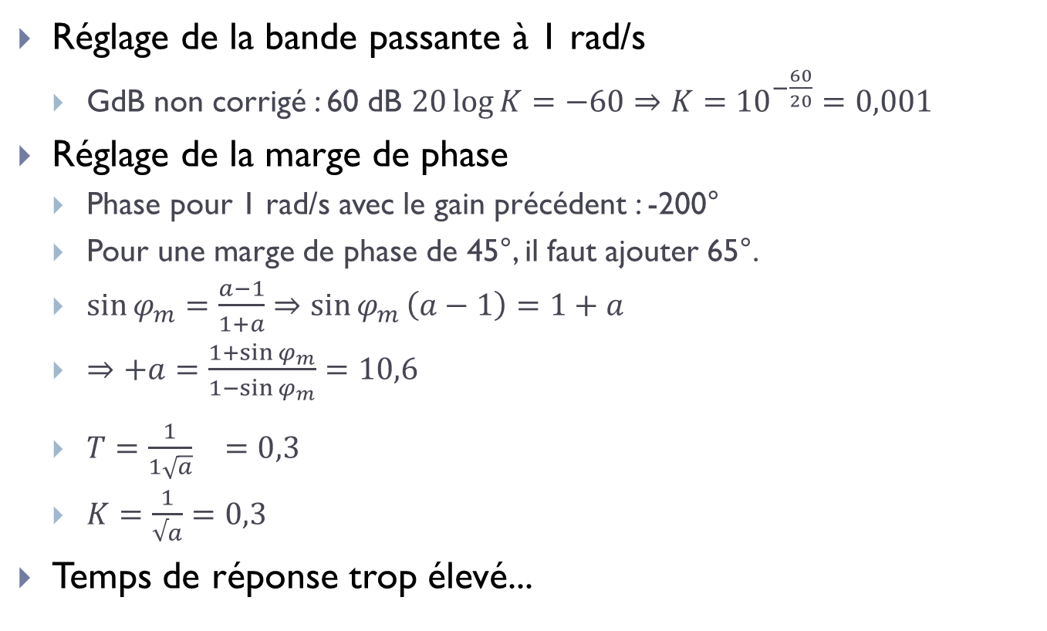
Activité 3
Réglage de la bande passante à 1 rad/s
GdB non corrigé : 60 dB $20\log{K}=−60⇒K={10}^{−\frac{60}{20}}=0,001$
Réglage de la marge de phase
Phase pour 1 rad/s avec le gain précédent : -200°
Pour une marge de phase de 45°, il faut ajouter 65°.
$\sin{φ_{m}}=\frac{a−1}{1+a}⇒\sin{φ_{m}}\left(a−1\right)=1+a$
$⇒+a=\frac{1+\sin{φ_{m}}}{1−\sin{φ_{m}}}=10,6$
$T={\frac{1}{1\sqrt{a}}}^{}=0,3$
$K=\frac{1}{√a}=0,3$
Temps de réponse trop élevé...

Slide 6
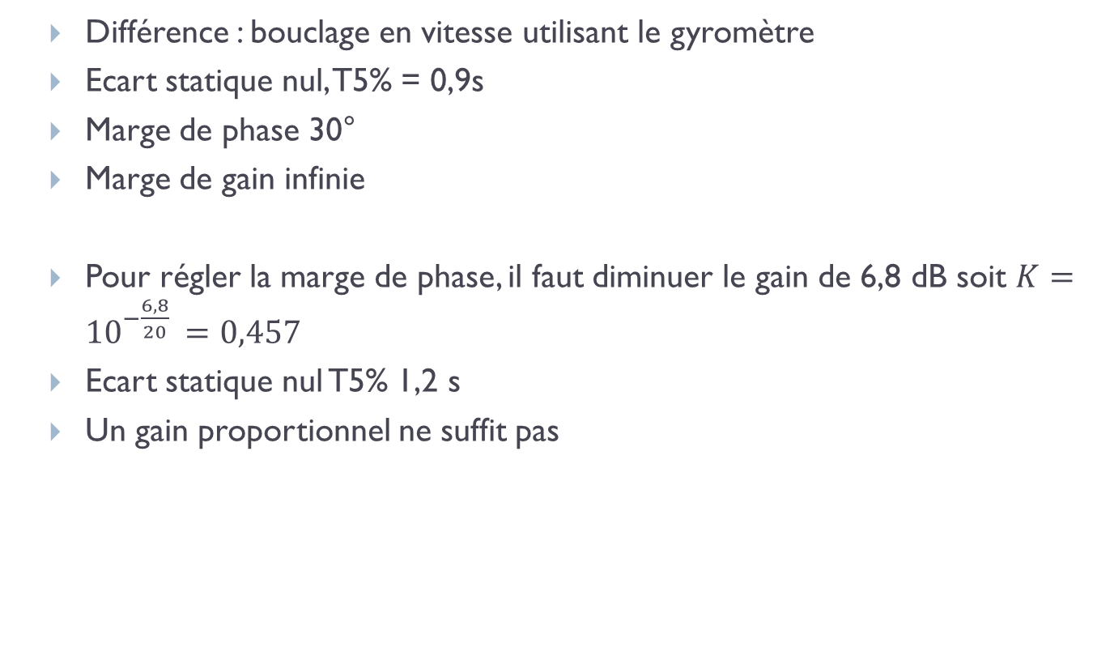
Activité 4 & 5
Différence : bouclage en vitesse utilisant le gyromètre
Ecart statique nul, T5% = 0,9s
Marge de phase 30°
Marge de gain infinie
Pour régler la marge de phase, il faut diminuer le gain de 6,8 dB soit $K={10}^{−\frac{6,8}{20} }=0,457$
Ecart statique nul T5% 1,2 s
Un gain proportionnel ne suffit pas

Slide 7

Activité 6 & 7
$P+\frac{I}{p}=\frac{Pp+I}{p}=\frac{P}{I}$
$K\frac{T_{i}p+1}{Ti p}$

Slide 8
Activité 4 & 5
Différence : bouclage en vitesse utilisant le gyromètre
Ecart statique nul, T5% = 0,9s
Marge de phase 30°
Marge de gain infinie
Pour régler la marge de phase, il faut diminuer le gain de 6,8 dB soit $K={10}^{−\frac{6,8}{20} }=0,457$
Ecart statique nul T5% 1,2 s
Un gain proportionnel ne suffit pas

